Slide 1

狼和鹿

Slide 2

教材分析：
《狼和鹿》这篇课文作者按“由平衡到失衡，得出道理”的思路来构思全篇。平衡－－狼鹿共存，自然统一。失衡－－狼被捕杀，灾难降临。最后得出生态平衡至关重要的道理。课文将自然科学知识与生动的故事相结合，通过形象的描述，揭示了一个有关生态平衡的话题，告诉人们一个深刻的道理。

Slide 3
教学目标：
1、读懂课文内容，有感情地朗读课文。
2、通过诵读，懂得生物之间存在着互相制约、互相联系的关系，增强维护生态平衡的意识。
3、在阅读中学习写作，学会表达。并能根据需要从课文中有效地提取信息，并在实践中运用所搜集的信息。

Slide 4
教学重难点：
重点：理解狼为什么会成为森林中鹿群的“功臣”，鹿为什么成为破坏森林、毁灭自己的“祸首”。
难点：懂得狼吃鹿是一种必然的自然规律，人们原本“善良”的行为使森林遭到破坏、鹿群减少，从而明白人与自然的关系。

Slide 5
教学方法：
对比法——（1）森林状态的前后对比（2）鹿群要死的前后对比，（3）是狼鹿易位的对比。.紧紧抓住这三处对比，让学生明白狼和鹿之间的关系，形成保护生态平衡的价值趋向。
想象法——想象大森林前后变化的景色，发挥学生丰富的想象能力，由图入手，体会凯巴伯森林的前后变化之大，潜移默化地渗透生态平衡的重要性。
探究法——“狼成了‘功臣’，鹿成了‘祸首’。”这句话应该是这篇课文的重点语句，抓住这句话，引导学生联系上下文深入探究为什么说狼成了“功臣”，鹿成了“祸首”。
朗读法——抓住课文中的三处对比的描写，指导学生有感情地朗读，读出前后的变化，一喜一悲，人们后悔莫及的心情，促进内化，深深地体会出生态平衡的重要性。

Slide 6
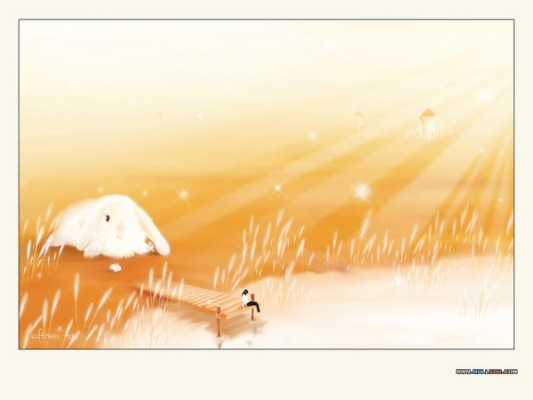
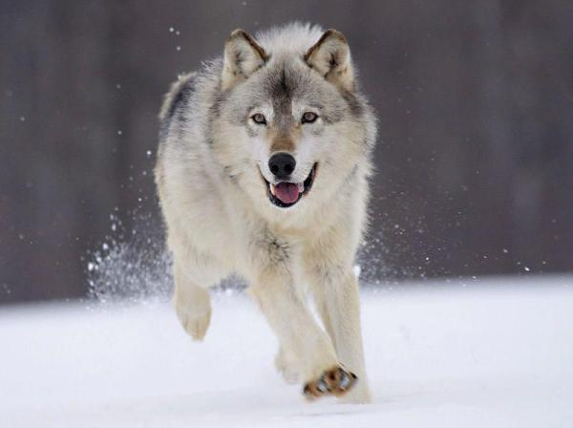


Slide 7

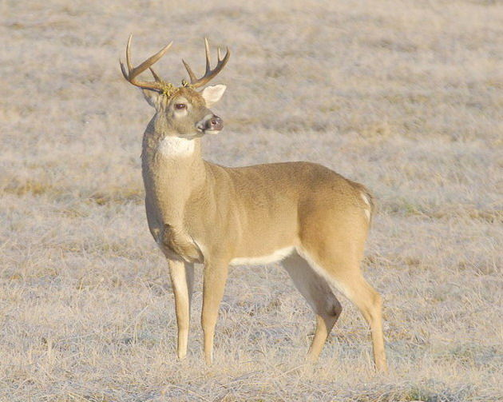

Slide 8
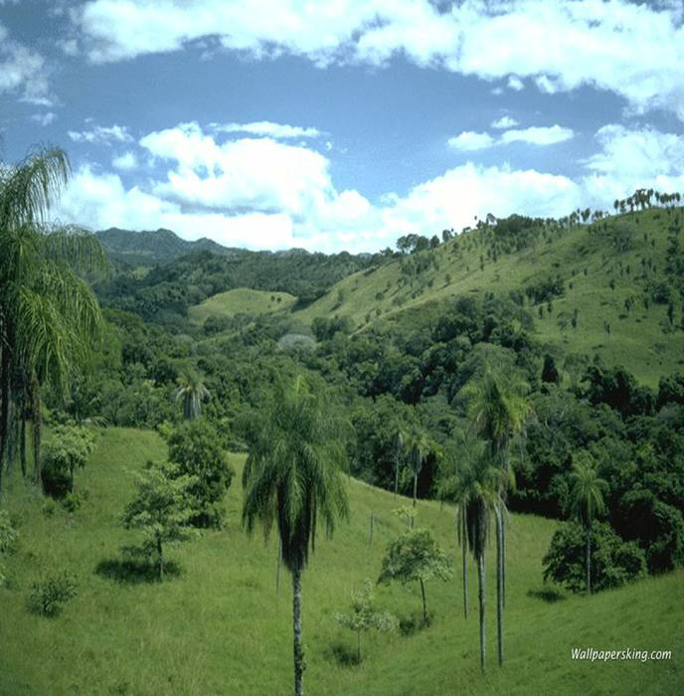
一百多年前，凯巴伯森林一片葱绿，生机勃勃。

Slide 9
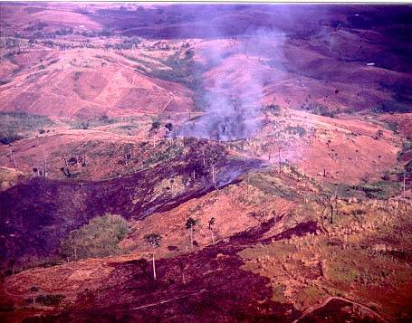
整个森林像着了火一样，绿色在消退，枯黄在蔓延。

Slide 10

25年间为什么会发生如此大的变化呢？请同学们认真地读读课文，找找原因。

Slide 12
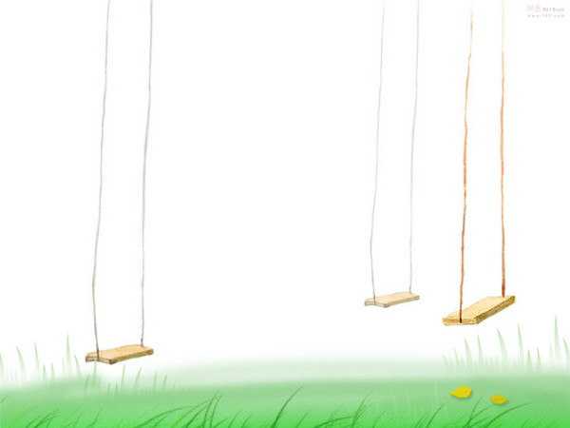
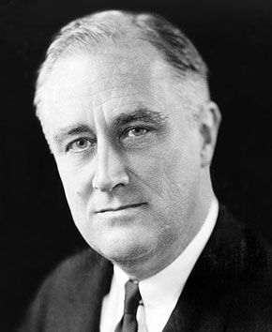
小组内讨论：
如果罗斯福还没有下令消灭狼，你是他的总统助理，你准备如何说服他取消这项政策呢？
美国总统 罗斯福

Slide 13

其实在生活中也有许多类似狼和鹿的故事发生，希望大家课后收集一些因为没有注意生态平衡而受到大自然惩罚的例子，下节课我们一起交流。

Slide 14
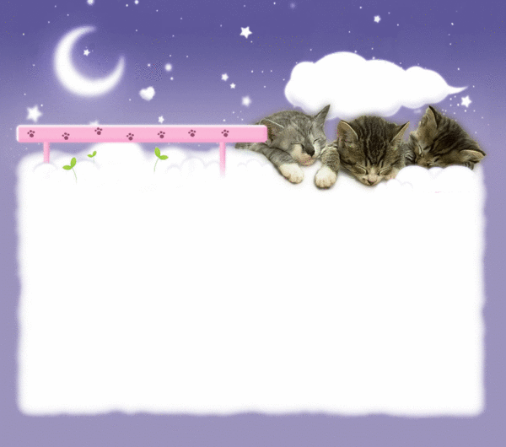
谢谢指导，
再见！

Slide 15
更多精彩课件请到www.25192.com下载
小松鼠课件站
www.25192.com

